Slide 1
Sprawozdanie z egzaminu ósmoklasisty z języka polskiego za rok 2022/2023 uczniów Szkoły Podstawowej im. św. Jana Pawła II w Zespole Szkolno-Przedszkolnym w Rakowie kończących klasę VIII

Slide 2
Opis arkusza standardowego
W roku 2023 egzamin ósmoklasisty z języka polskiego był przeprowadzany na podstawie wymagań egzaminacyjnych określonych w rozporządzeniu w sprawie wymagań egzaminacyjnych dla egzaminu ósmoklasisty. Zadania
sprawdzały stopień opanowania umiejętności zawartych w wymaganiach ogólnych i szczegółowych.
Uczniowie bez dysfunkcji oraz uczniowie ze specyficznymi trudnościami w uczeniu się rozwiązywali zadania zawarte w arkuszu standardowym. Arkusz standardowy zawierał 19 zadań. Za poprawne rozwiązanie wszystkich zadań można było uzyskać maksymalnie 45 punktów.
Arkusz składał się z dwóch części. Pierwsza część zawierała 18 zadań zorganizowanych wokół dwóch tekstów zamieszczonych w arkuszu: tekstu literackiego (fragment „Balladyny” Juliusza Słowackiego) oraz tekstu nieliterackiego („Odblokuj swój talent” Jolanty Marii Berent). Zadania otwarte w tej części arkusza sprawdzały m.in. znajomość treści i problematyki wybranych lektur obowiązkowych oraz umiejętność interpretacji tekstu kultury – plakatu do spektaklu „Balladyna”, a także napisania zaproszenia. W drugiej części arkusza uczeń wybierał jeden z dwóch tematów wypracowania: rozprawkę albo opowiadanie.

Slide 3
W roku 2023 do egzaminu ósmoklasisty przystąpiło 23 uczniów: - 22 uczniów rozwiązywało arkusz standardowy (w tym 5 uczniów z opinią Poradni Psychologiczno-Pedagogicznej o specyficznych trudnościach w uczeniu się), - 1 uczeń z orzeczeniem Poradni Psychologiczno-Pedagogicznej o potrzebie kształcenia specjalnego ze względu na słabowidzenie rozwiązywał arkusz OPOP-400-2205, który został przygotowany na podstawie arkusza standardowego. Uczniowie słabowidzący otrzymali arkusze, w których dostosowano wielkość czcionki: OPOP-400-2205 – Arial 16 pkt

Slide 4
Uwarunkowania egzaminowanej grupy
Pięcioro spośród 23 egzaminowanych uczniów to dzieci posiadające opinię Poradni Psychologiczno-Pedagogicznej o specyficznych trudnościach w uczeniu się.
U dwóch uczniów opinie stwierdziły niższy niż przeciętny i nieharmonijny rozwój umysłowy, ogromne problemy z myśleniem, duże trudności w sprawnym posługiwaniu się technikami szkolnymi, niższe niż przeciętne możliwości poznawcze, znacznie obniżone funkcje rozumowania arytmetycznego, obniżone funkcje dokładności spostrzegania, analizy i syntezy wzrokowej oraz koordynacji wzrokowo-ruchowej.
U trójki dzieci opinie Poradni Psychologiczno-Pedagogicznej stwierdziły specyficzne trudności w uczeniu się (2 x dysleksja rozwojowa i dysgrafia).
Jeden uczeń spośród klasy posiadał orzeczenie Poradni Psychologiczno-Pedagogicznej o potrzebie kształcenia specjalnego ze względu na słabowidzenie.

Slide 5
Porównanie średnich wyników uczniów z egzaminu ósmoklasisty
 | Szkoła | Gmina | Powiat | Województwo | Kraj
Średni wynik z egzaminu z j. polski | 51% (50,65%) | 60% | 66% | 65% | 65%

Slide 6
Wnioski
Średni wynik uzyskany przez uczniów szkoły jest niższy od średnich wyników uzyskanych przez uczniów w gminie, powiecie, województwie i kraju.

Slide 7
Średnie wyniki uczniów z egzaminu ósmoklasisty w zależności od lokalizacji szkoły
 | Miasto powyżej 100 tys. mieszk. | Miasto 20-100 tys. mieszk. | Miasto do 20 tys. mieszk. | Wieś | Szkoła
Średni wynik z egzaminu z j. polski | 70% | 63% | 63% | 64% | 51%

Slide 8
Wnioski
Średni wynik z egzaminu w szkole pokazuje, że uczniowie naszej placówki słabiej poradzili sobie z zadaniami egzaminacyjnymi, niż uczniowie innych szkół wiejskich, miast do 20 tys. mieszkańców i innych dużych aglomeracji powyżej 100 tys. mieszkańców

Slide 9
Wyniki szkoły na skali staninowej w roku 2022 i 2023
 | 2022 |  | 2023
j. polski | wynik | stanin | wynik | stanin
 | 47% | 2 | 51% | 2
Skala staninowa umożliwia porównywanie średnich wyników szkół w poszczególnych latach. Uzyskanie w kolejnych latach takiego samego średniego wyniku w procentach nie oznacza tego samego poziomu osiągnięć.

Slide 10
Wnioski
Skala staninowa pokazuje, że uczniowie w roku 2023 uplasowali się w staninie 2 (skali od 1 do 9).
Wynik uczniów uzyskany w 2022 r. i 2023 r. utrzymuje się w tym samym staninie.

Slide 11
Wyniki uczniów SP w Rakowie w procentach, odpowiadające im wyniki na centylach i skali staninowej
Wynik % | Wartość centyla | Stanin | Ilość uczniów
18 | 3 | 1 | 1
20 | 4 |  | 3
22 | 4 |  | 1
29 | 6 | 2 | 1
31 | 7 |  | 1
33 | 8 |  | 1
38 | 11 |  | 1
40 | 12 |  | 1
44 | 15 | 3 | 1
47 | 17 |  | 1
53 | 25 |  | 2
62 | 40 | 4 | 1
67 | 51 | 5 | 1
69 | 56 |  | 1
71 | 62 |  | 1
82 | 88 | 7 | 3
84 | 91 | 7 | 1
98 | 100 | 9 | 1

Slide 12
Poziom wykonania wymagań w szkole na tle województwa

Slide 13
Wnioski
Informacja o osiągnięciach uczniów na egzaminie ósmoklasisty to ważne źródło wiedzy o tym, w jakim stopniu zdający opanowali umiejętności związane z czytaniem i odbiorem tekstów kultury, w tym utworów literackich. To także źródło wiedzy o podstawowej umiejętności w życiu społecznym, jaką jest formułowanie swojego stanowiska i jego obrona, a zatem umiejętność wykorzystania środków retorycznych oraz wiedzy z zakresu języka.

Slide 14
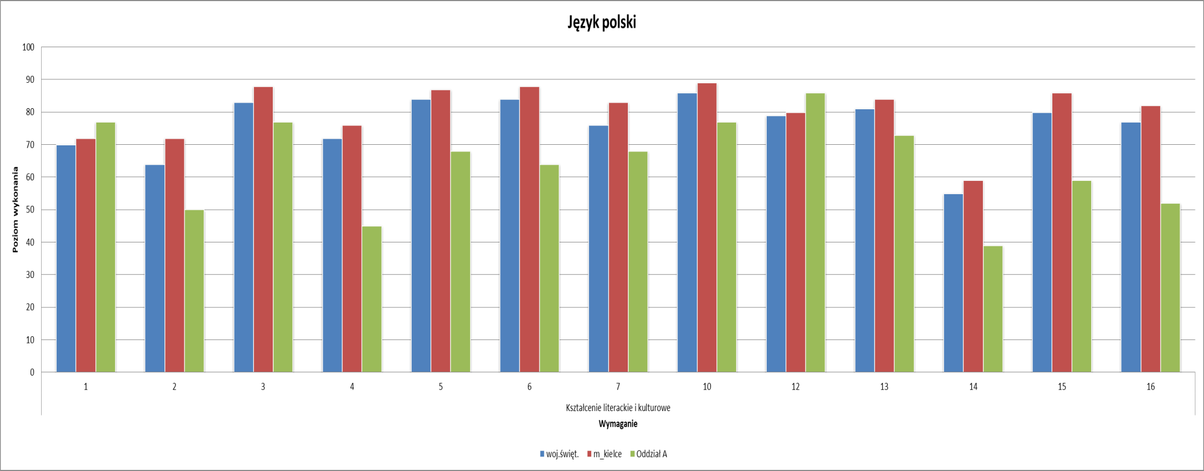
Poziom wykonania zadań w szkole na tle województwa, powiatu Kształcenie literackie i kulturowe

Slide 15
Wnioski
Na tegorocznym egzaminie ósmoklasiści najlepiej poradzili sobie z zadaniami sprawdzającymi wiadomości i umiejętności z zakresu kształcenia literackiego i kulturowego (poziom wykonania to 62%). Uczniowie, rozwiązując zadania sprawdzające to wymaganie ogólne, wykazali się umiejętnością wyszukiwania w tekście informacji wyrażonych wprost i pośrednio, wyciągania wniosków z przesłanek zawartych w tekście, porządkowania informacji w zależności od ich funkcji w przekazie, rozpoznawania rodzajów literackich, w tym dramatu oraz określania jego charakterystycznych cech, określania tematu i głównej myśli tekstu, znajdowania w tekstach współczesnej kultury popularnej nawiązań do tradycyjnych wątków kulturowych, interpretowania dzieł sztuki, a także znajomością lektur obowiązkowych.

Slide 16
Poziom wykonania zadań w szkole na tle województwa, powiatu Kształcenie językowe

Slide 17
Wnioski
Trudne okazały się dla tegorocznych zdających zadania z zakresu kształcenia językowego (poziom wykonania – 39%). Uczniowie nie potrafili skorzystać z informacji zawartych w haśle słownikowym przytoczonym ze słownika języka polskiego, natomiast aż połowa z nich nie poradziła sobie z odróżnieniem przysłówka od przymiotnika i wskazaniem właściwego sposobu zapisu partykuły „nie” z przysłówkiem.
Lepiej uczniowie poradzili sobie ze wskazaniem zdania, w którym błędnie zastosowano interpunkcję.

Slide 18
Poziom wykonania zadań w szkole na tle województwa, powiatu Tworzenie wypowiedzi

Slide 19
Wnioski
Na tegorocznym egzaminie – podobnie jak w roku ubiegłym – uczniowie mogli napisać rozprawkę lub opowiadanie twórcze. Większym zainteresowaniem cieszyła się rozprawka – wybrało ją 15 uczniów, opowiadanie 8.
Dla uczniów szkoły zadania sprawdzające umiejętność tworzenia dłuższych form wypowiedzi również okazały się trudne. Najwięcej problemów przysporzyło im posługiwanie się poprawną polszczyzną. Tylko nieliczna grupa zdających zaprezentowała w swoich pracach szeroki zakres środków językowych umożliwiający pełną i swobodną realizację tematu oraz umiejętność poprawnej pisowni w zakresie ortografii i interpunkcji.

Slide 20
Wnioski końcowe
Nadal doskonalić umiejętności ortograficzne i interpunkcyjne uczniów (nie tylko na języku polskim, ale także na pozostałych przedmiotach).
Kształcić umiejętności językowe w taki sposób, aby uczniowie mieli możliwość posługiwania się szerokim zakresem środków językowych, które pozwolą im na pełną i swobodną realizację tematu, a zatem pracować nad wzbogacaniem i różnicowaniem składni, a także leksyki, w tym frazeologii.
Korygować na bieżąco niepoprawne językowo wypowiedzi uczniów na wszystkich przedmiotach.
Doskonalić umiejętność odkrywania sensów dosłownych i przenośnych wypowiedzi.
Systematycznie kontrolować poziom opanowanych wiadomości z zakresu nauki o języku.
Powtarzać omawiane lektury obowiązkowe pod kątem zagadnień, motywów literackich, cech bohaterów.
Zachęcać uczniów do samokształcenia.

Slide 21
Rekomendacje
Doskonalić umiejętność czytania ze zrozumieniem na wszystkich etapach edukacyjnych.
Uczyć czujności ortograficznej i interpunkcyjnej.

